Slide 1

Десктопное приложение – словарь иностранных слов

Slide 2
О приложении
Приложение включает:
Функцию создания базы данных из файла
Парсер онлайн-словаря Multitran.com
Пользовательский словарь с функциями поиска, добавления слов, редактирования записей и функцией подсказок для перевода текста

Slide 3
Использованные технологии
База данных: MySQL
Парсер: Selenium
Веб-страницы: Flask
Дополнительные библиотеки: Pandas, NLTK

Slide 4
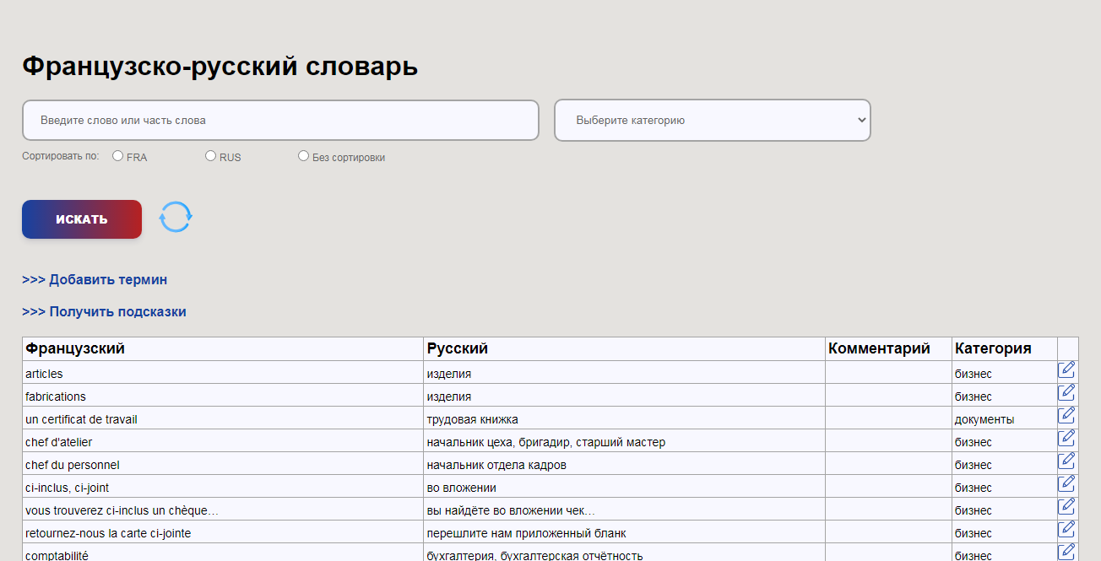
Словарь: главная страница

Slide 5
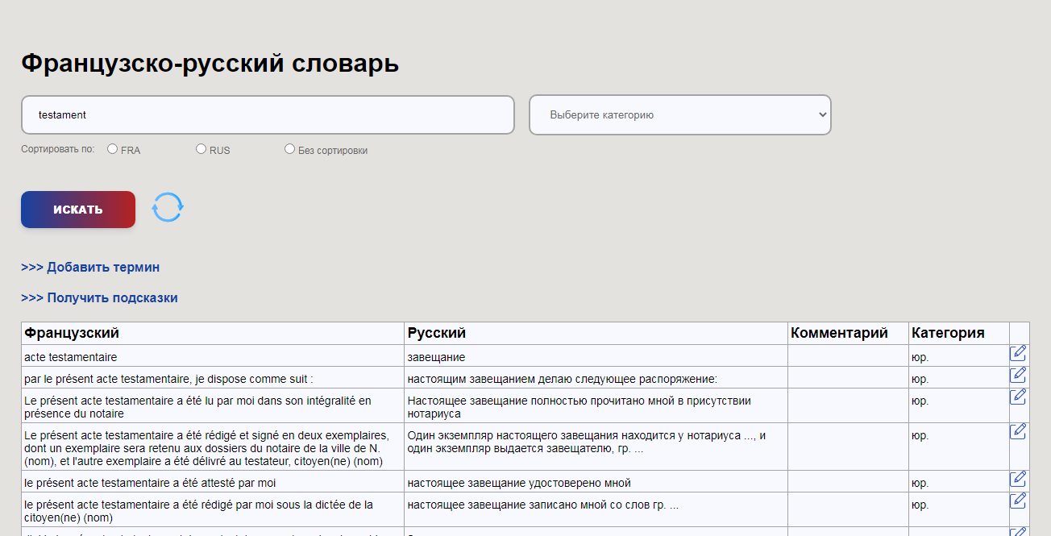
Словарь: поиск по слову/фразе

Slide 6
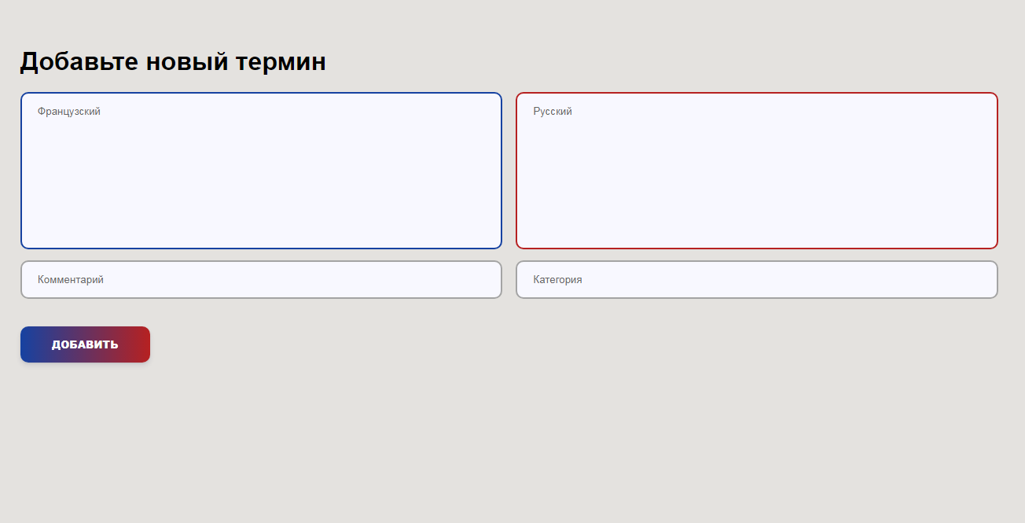
Словарь: добавление слов

Slide 7
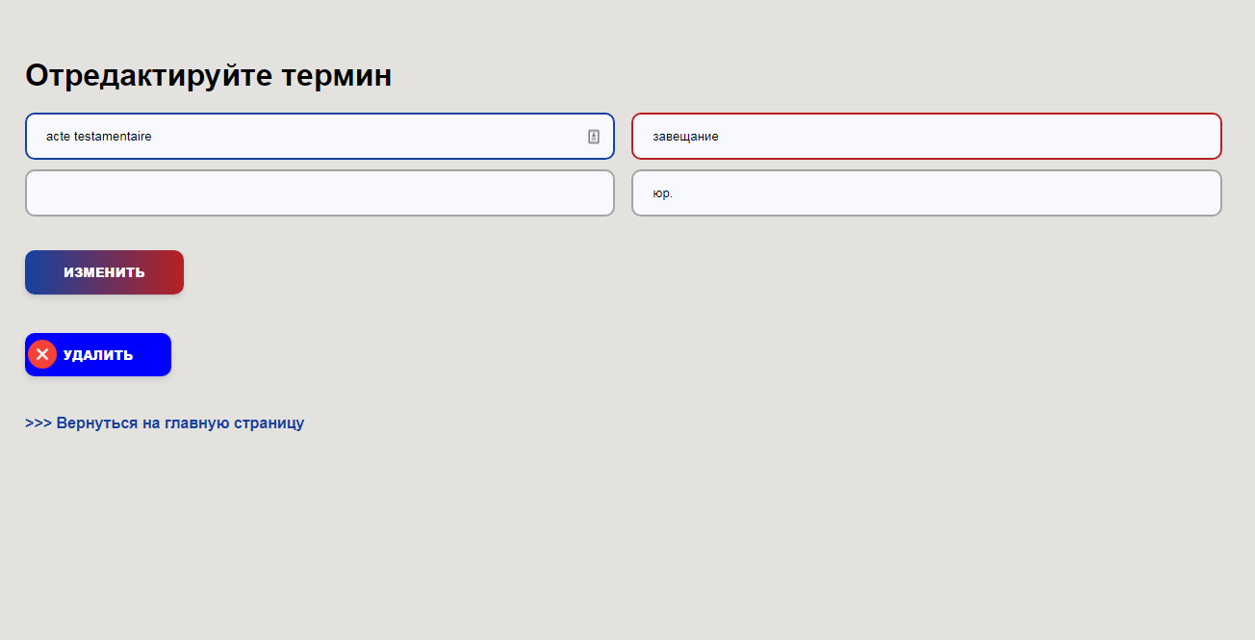
Словарь: редактирование слов

Slide 8
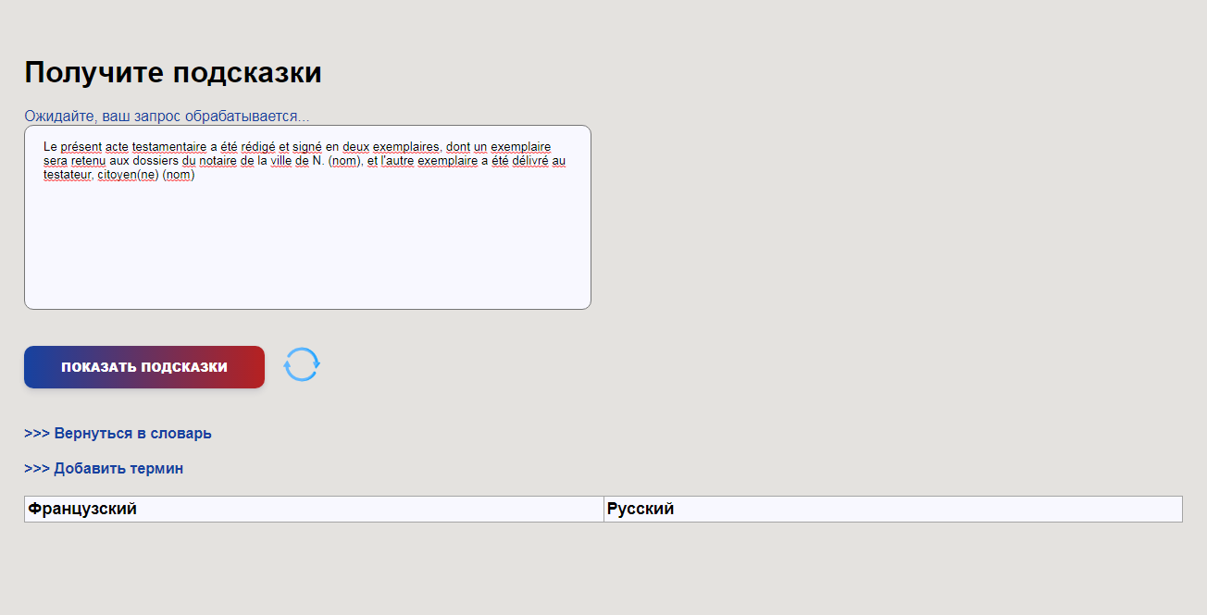
Словарь: подсказки для перевода

Slide 9
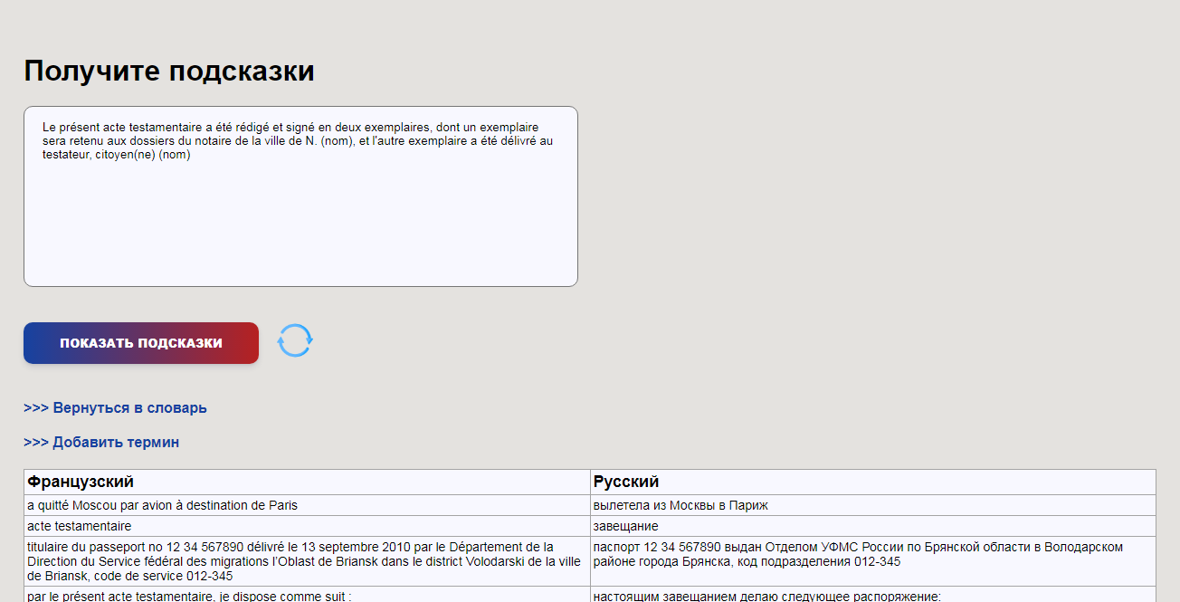
Словарь: подсказки для перевода

Slide 10
Контакты
GITHUB: github.com/kooznitsa
EMAIL: jukuznetswork@gmail.com

